Slide 1

CHÀO MỪNG CÁC THẦY CÔ GIÁO
VỀ DỰ GIỜ THĂM LỚP
Notes:
Em đã từng nghe nhạc, xem ảnh hay xem video trên máy tính chưa? HS TL có.

Slide 2




Notes:
Trước khi bắt đầu vào bài mới cô mời cả lớp cùng khởi động thông qua câu hỏi sau.

Slide 3





Kể tên các chương trình có ở các bài học trước.
Chương trình giới thiệu về bản thân
Chương trình Địa điểm yêu thích
Chương trình Cuộc thi chạy
Chương trình khám phá đại dương
Chương trình Cá biến hình.
Notes:
- GV: Chiếu câu hỏi, cho Hs thảo luận.
- GV: Gọi 1 số HS trả lời trước lớp: Tên chương trình có ở các bài học trước: Chương trình giới thiệu về bản thân, chương trình Địa điểm yêu thích, chương trình Cuộc thi chạy, chương trình khám phá đại dương, chương trình Cá biến hình.
- Bây giờ cô và các em cùng khám phá nội dung bài học hôm nay nhé
Chủ đề F. Bài 7. Thực hành tạo chương trình của em.

Slide 4



BÀI 7
THỰC HÀNH TẠO CHƯƠNG TRÌNH CỦA EM
(SGK - trang 70)
Notes:
Bây giờ cô và các em cùng khám phá nội dung bài học hôm nay nhé
Cô mời cả lớp quan sát SGK trang 70, chúng ta cùng tìm hiểu nội dung 1. Nhiệm vụ của nhóm em.

Slide 5


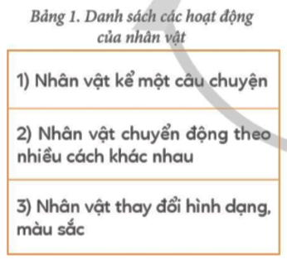
1. Nhiệm vụ của nhóm em
Thảo luận nhóm bốn
Yêu cầu: Mỗi nhóm chọn ít nhất một hoạt động của nhân vật trong danh sách ở Bảng 1.
Hãy tạo chương trình có ít nhất một phông nền và hai nhân vật để thực hiện với hoạt động mà nhóm em đã chọn.
Notes:
- GV gọi HS đọc SGK trang 70 thực hiện yêu cầu
- GV: Cho thảo luận nhóm bốn, mời 1 số nhóm trình bày, nhóm khác nhận xét,
- GV nhận xét khen, trốt đáp án

Slide 6
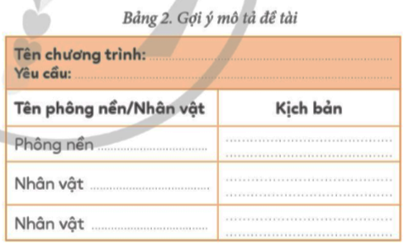
Gợi ý thực hiện
a) Em hãy cùng các bạn trong nhóm thảo luận và làm một bản mô tả theo mẫu ở bảng 2 vào vở (không được viết trực tiếp vào sách).

Slide 7
Ví dụ
Mèo đuổi chuột
Tên chương trình: ………………...... Yêu cầu: ……………………………………………………………
Tên phông nền/Nhân vật | Kịch bản
Phông nền
Nhân vật
Nhân vật
Em dùng con trỏ để điều khiển Mèo di chuyển. Chuột xuất hiện ở các vị trí ngẫu nhiên và lướt với tốc độ 0.3 giây.
Chọn phông nền Bedroom 1.
Mèo
Em dùng con trỏ để điều khiển Mèo di chuyển
Chuột
Chuột xuất hiện ở các vị trí ngẫu nhiên và lướt trong 3 giây.
Notes:
- GV thực hành mẫu cho hs quan sát làm theo.

Slide 8
Gợi ý thực hiện
b) Lập bảng phân công trong nhóm và kế hoạch thực hiện.
c) Em và các bạn trong nhóm hãy cùng tạo chương trình theo bản mô tả.

Slide 9
2. Thu hoạch sau bài tập theo nhóm
1) Chương trình của nhóm em đã sử dụng các nhóm lệnh nào?
2) Theo em, nhiều bạn cùng làm một chương trình có thuận lợi gì?
Nhiều bạn cùng làm một chương trình có thuận lợi.
+ Nhiều ý tưởng sáng tạo hay, độc đáo.
+ Tăng tính đoàn kết.
+ Tạo sự hòa đồng.
Notes:
- Cô mời cả lớp quan sát SGK trang 70, chúng ta cùng tìm hiểu nội dung 2. Thu hoạch sau bài tập theo nhóm.
GV gọi HS đọc câu hỏi SGK trang 70
- GV: gọi 1 số nhóm trình bày, nhóm khác nhận xét,
- GV nhận xét khen, trốt đáp án

Slide 10




Slide 11
















Kính chúc quý thầy cô mạnh khỏe!
Chúc các em học giỏi, chăm ngoan!

